Slide 1

Ενεργειακή Μετεωρολογία
Εργασία στο Site Adaptation
Νάντια Καϊρακτίδη
ΑΜ : 1068622

Slide 2
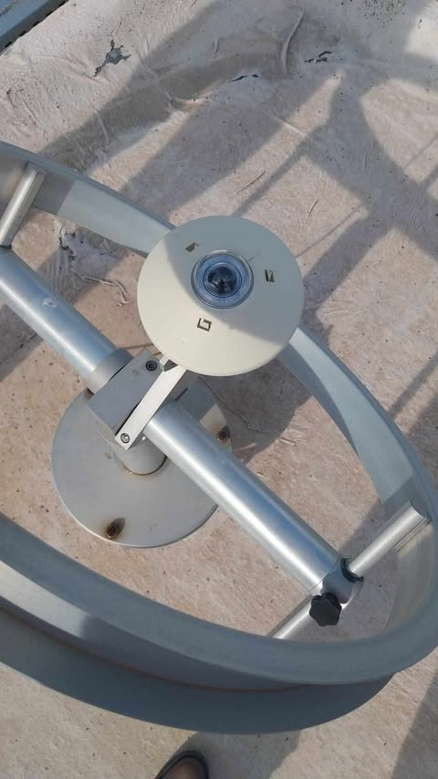
Εισαγωγή : Τι είναι το Site Adaptation
To site adaptation ή διαφορετικά μέθοδος προσαρμογής στην τοποθεσία, είναι ένας τρόπος προσαρμογής των δεδομένων που προέρχονται από δορυφορικές μετρήσεις στις αντίστοιχες επίγειες. Ο λόγος για τον οποίο αποτελεί μία χρήσιμη μέθοδο είναι το γεγονός ότι οι μετρήσεις από επίγειους σταθμούς δεν είναι πάντα διαθέσιμες για μία τοποθεσία.
Συγκεκριμένα, οι επίγειες μετρήσεις έχουν τα εξής πλεονεκτήματα :
Μετρήσεις υψηλής συχνότητας (ανά μερικά δευτερόλεπτα ή λεπτά)
Υψηλή ακρίβεια (δεδομένου ότι γίνεται σωστή χρήση και βαθμονόμηση του εξοπλισμού)
Τα μειονεκτήματα όμως των επίγειων μετρήσεων, είναι αυτά που καθιστούν το site adaptation αναγκαίο. Πιο αναλυτικά, οι επίγειες μετρήσεις επιβαρύνονται από :
Περιορισμένη γεωγραφική εκπροσώπηση
Περιορισμένη χρονική διαθεσιμότητα
Κόστος για την αγορά και λειτουργία του εξοπλισμού
Συντήρηση και βαθμονόμηση
Έλεγχο ποιότητας των δεδομένων
Για την εφαρμογή του site adaptation, το πρώτο και βασικότερο βήμα είναι η μοντελοποίηση της ηλιακής ακτινοβολίας, όπως θα δούμε και στην συνέχεια.

Slide 3

Δορυφόροι
Σε αντίθεση με τους επίγειους σταθμούς, οι δορυφορικές μετρήσεις παρέχουν τα εξής πλεονεκτήματα :
Διαρκή και συνεχή γεωγραφική κάλυψη
Χωρική ανάλυση περίπου 3χλμ
Μετρήσεις ανά 15-30 λεπτά
Χωρική και χρονική συνέπεια
Υψηλή διαθεσιμότητα (gap filled data)
Περισσότερα από 20 χρόνια δεδομένων
Εκεί που οι δορυφόροι όμως «χάνουν το παιχνίδι» είναι στην ακρίβεια. Ένας δορυφόρος δεν μπορεί να δει την ακτινοβολία όπως αυτή φτάνει στην Γη αλλά βλέπει μόνο το μέρος αυτής όπου σκεδάζεται προς τα πίσω και προς αυτόν. Οι παράγοντες, λοιπόν, που συνεισφέρουν στην αβεβαιότητα των δορυφορικών μετρήσεων είναι οι εξής :
Extraterrestrial ακτινοβολία
Η επίδραση της ατμόσφαιρας στην ακτινοβολία : αέρια όπως το όζον, σωματίδια που σκεδάζουν και απορροφούν κλπ
Η επίδραση των νεφών
Η επίδραση των υδρατμών και των αιωρούμενων σωματιδίων
Η τοπογραφία (υψόμετρο, ανακλάσεις κλπ)
Και τέλος αντικείμενα που μπορεί να εμποδίζουν στην λήψη των δεδομένων
meteosat-third-generation

Slide 4
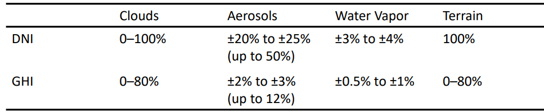
Αβεβαιότητες
Στον παρακάτω πίνακα εμφανίζονται οι αβεβαιότητες στον ακριβή προσδιορισμό της άμεσης και της ολικής ακτινοβολίας καθώς και η βαρύτητα που έχει ο κάθε παράγοντας.
Οι παραπάνω αβεβαιότητες ποσοτικοποιούνται σε αυτό που ονομάζουμε Model Uncertainty Metrics. Στην παρούσα εργασία, για τον σκοπό αυτό χρησιμοποιήθηκαν το Mean Bias Difference (MBD), το Root Mean Square Difference (RMSD) και ο Pearson correlation coefficient R.

Slide 5

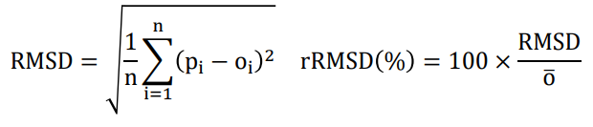

Η μέση διαφορά μεροληψίας (MBD) μετρά τη συστηματική μεροληψία μεταξύ των προβλεπόμενων και των παρατηρούμενων παραμέτρων (Βέλτιστη τιμή: 0).
Η διαφορά της μέσης τετραγωνικής ρίζας (RMBD) μετρά την μεροληψία της διασποράς μεταξύ των προβλεπόμενων και των παρατηρούμενων παραμέτρων. (Βέλτιστη τιμή: 0)
Ο συντελεστής προσδιορισμού (R2) μετρά τη γραμμική συσχέτιση μεταξύ των προβλεπόμενων και των παρατηρούμενων παραμέτρων. (Βέλτιστη τιμή: 1)

Slide 6
Στόχοι και Προαπαιτούμενα του Site Adaptation
ΣΤΟΧΟΙ
Μειωμένα συστηματικά σφάλματα και σφαλμάτων διασποράς
Βελτιωμένη προσαρμογή των δεδομένων σε αθροιστικές συναρτήσεις κατανομής (Cumulative Distribution Function - CDF)
Βελτιωμένη αντιπροσωπευτικότητα των δεδομένων
Διατήρηση των ημερήσιων προφίλ
Διατήρηση της συνοχής των τιμών των GHI, DIF και DNI ακτινοβολιών
ΠΡΟΑΠΑΙΤΟΥΜΕΝΑ
Μετρήσεις υψηλής ποιότητας των ηλιακών ακτινοβολιών (GHI, DIF και DNΙ)
Μετρήσεις από επίγειους σταθμούς με υψηλή ακρίβεια για διάστημα τουλάχιστον 12 μηνών
Υψηλής ποιότητας χρονοσειρές που προέρχονται είτε από μοντέλα είτε από δορυφόρους για διάστημα τουλάχιστον 10 ετών
Αποτέλεσμα είναι να λάβουμε χρονοσειρές ηλιακής ακτινοβολίας με μειωμένη αβεβαιότητα.

Slide 7
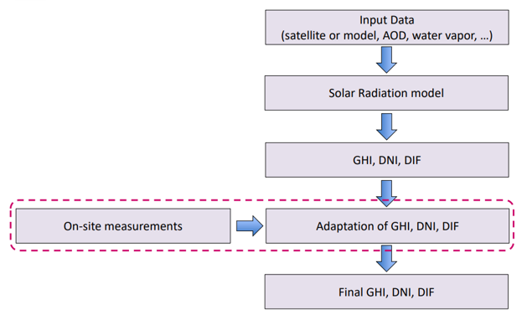
Στην παρακάτω εικόνα παρουσιάζεται ένα σχεδιάγραμμα που περιγράφει την διαδικασία του site adaptation. Στην παρούσα εργασία χρησιμοποιήθηκαν επίγεια δεδομένα για την ολική ακτινοβολία από το Εργαστήριο Φυσικής της Ατμόσφαιρας του τμήματος Φυσικής του Πανεπιστημίου Πατρών για το διάστημα 01-01-2019 έως 31-12-2020 με συχνότητα του 1 λεπτού τα οποία από εδώ και στο εξής θα αναφέρονται ως παρατηρούμενα δεδομένα (observed) και δεδομένα για την ολική ακτινοβολία από την βάση δεδομένων του CAMS Radiation Service για το ίδιο διάστημα τα οποία θα αναφέρονται ως μοντελοποιημένα (modeled).
Δεδομένα επίσης είχαμε για την περίοδο 01-01-2015 έως 31-12-2019 με συχνότητα 1 λεπτού με σκοπό τον έλεγχο της μεθοδολογίας που εφαρμόσαμε. Επιπρόσθετα δεδομένα που διαθέτουμε και για τις 2 περιόδους αποτελούν η ακτινοβολία στο άνω όριο της ατμόσφαιρας καθώς και η ηλιακή ζενίθια γωνία.

Slide 8
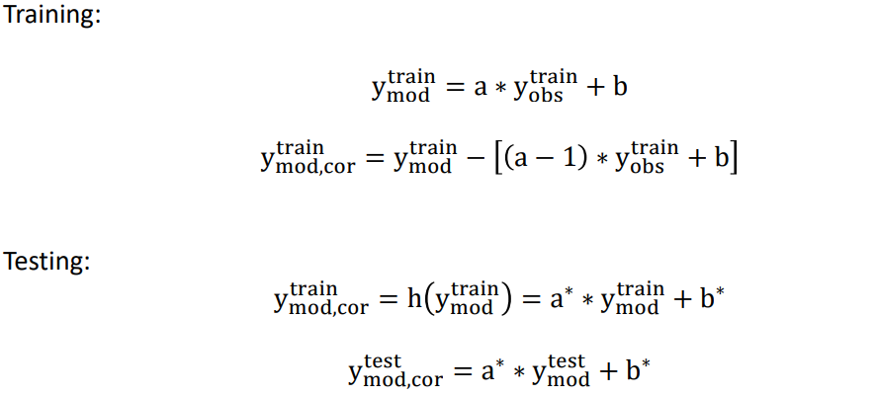
Προετοιμασία των δεδομένων
Το πρώτο βήμα αποτελεί ο διαχωρισμός των δεδομένων σε 2 περιόδους: στην training (01-01-2019 έως 31-12-2020) όπου χρησιμοποιήσαμε για να δημιουργήσουμε το μοντέλο του site adaptation και στην testing (01-01-2015 έως 31-12-2019) κατά την οποία ελέγξαμε τα αποτελέσματά μας. Για την παρούσα εργασία εφαρμόσαμε 2 μεθόδους: το Linear Regression και το Empirical Quantile Mapping correction (EQM).
Πριν την εφαρμογή των μεθόδων, αξιοποιούμε τον δείκτη καθαρότητας Kt έτσι ώστε να διαχωρίσουμε τα δεδομένα μας σε 3 κατηγορίες ανάλογα με τις επικρατούσες συνθήκες. Οι κατηγορίες αυτές είναι : clear, intermediate και cloudy.

Slide 9




Μέθοδος πρώτη : Least-Square Linear correction
Η μέθοδος στοχεύει στην εξαφάνιση του συστηματικού σφάλματος μέσα από την εύρεση μιας γραμμικής σχέσης. Η πιο απλή εφαρμογή είναι ο υπολογισμός του σφάλματος αυτού και η αφαίρεσή του από το σύνολο των δεδομένων. Η μεθοδολογία που ακολουθούμε είναι η προσαρμογή των σημείων σε μία ευθεία με χρήση της μεθόδου των ελαχίστων τετραγώνων. Με την γραφική αναπαράσταση του training dataset, μπορούμε να προσδιορίσουμε τους συντελεστές α και β οπότε η διόρθωση των μοντελοποιημένων δεδομένων γίνεται με την χρήση της 2^{ης} εξίσωσης. Στην συνέχεια, γίνεται γραφική αναπαράσταση των αρχικών μοντελοποιημένων δεδομένων με τα διορθωμένα μοντελοποιημένα δεδομένα έτσι ώστε να προκύψουν 2 νέοι συντελεστές, οι a* και b*. Πλέον, αξιοποιούνται μόνο δορυφορικά δεδομένα, χωρίς να χρειάζονται και επίγεια. Μέχρι εδώ, όλα τα δεδομένα μας προέρχονται από το training period dataset, το οποίο στην συνέχεια συγκρίνουμε με ένα ανεξάρτητο testing period dataset έτσι ώστε να προκύψουν οι βέλτιστοι συντελεστές διόρθωσης. Για να πάρουμε τα διορθωμένα μοντελοποιημένα δεδομένα για το testing period, το μόνο που χρειάζεται να κάνουμε είναι να έχουμε τα μοντελοποιημένα δεδομένα για την περίοδο που θέλουμε και να χρησιμοποιήσουμε τους συντελεστές a* και b*.

Slide 10

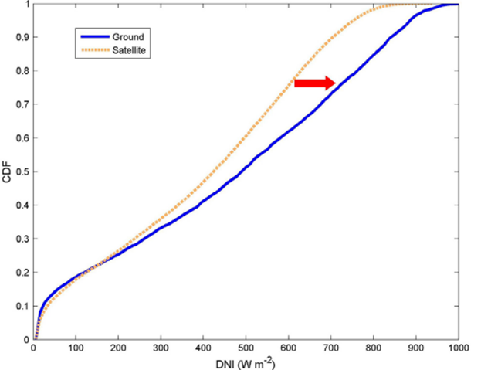
Μέθοδος δεύτερη : Empirical Quantile Mapping
Η μέθοδος αυτή δεν στοχεύει στον μηδενισμό των σφαλμάτων αλλά στην διόρθωση της κατανομής των μοντελοποιημένων δεδομένων έτσι ώστε αυτή να συμπίπτει με την εμπειρική κατανομή των επίγειων δεδομένων. Ο χαρακτηριστικός μετασχηματισμός που προκύπτει από αυτήν την μέθοδο βασίζεται στην προσαρμογή της συχνότητας της κατανομής των μοντελοποιημένων δεδομένων σε εκείνη των παρατηρούμενων δεδομένων χρησιμοποιώντας πληροφορίες της σχετικής παραμόρφωσης της κατανομής των δορυφορικών δεδομένων. Η διαδικασία με την οποία το πετυχαίνει αυτό είναι αρχικά η μετατροπή των μοντελοποιημένων δεδομένων χm σε ένα πεδίο πιθανοτήτων. Στην συνέχεια, εφαρμόζεται ένας αντίστροφος μετασχηματισμός που αξιοποιεί την συνάρτηση αθροιστικής κατανομής των παρατηρούμενων δεδομένων έτσι ώστε να προκύψουν τα διορθωμένα μοντελοποιημένα δεδομένα χadapted σύμφωνα με την διπλανή εξίσωση.

Slide 11
Μέθοδος πρώτη : Least-Square Linear correction
Η μέθοδος μας θα είναι σωστή εφόσον:
Η κλίση ισούται με την μονάδα
Ο σταθερός όρος ισούται με μηδέν
Το MBE μηδενίζεται
Το RMSE παρουσιάζει μικρή βελτίωση

Slide 12
Training period

Slide 13
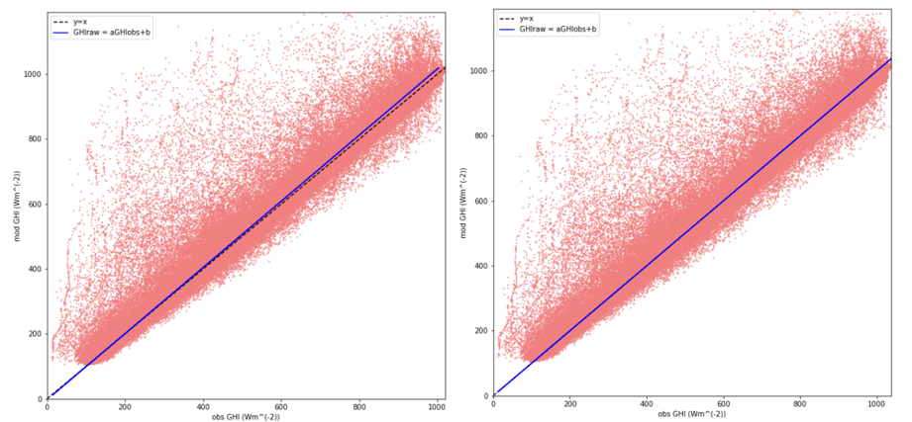
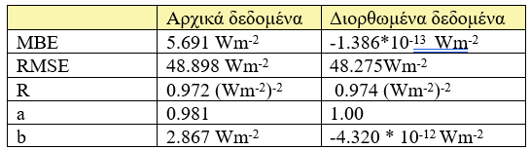
Clear – sky conditions
Παρατηρούμε ότι οι δύο ευθείες ταυτίζονται απόλυτα, δηλαδή έχουμε επιτύχει τις 2 πρώτες προϋποθέσεις για να ελέγξουμε το αν η μέθοδος εφαρμόζεται με επιτυχία στις συνθήκες αυτές. Η κλίση ισούται με 1.00 και ο σταθερός όρος πρακτικά ισούται με μηδέν. Συνεχίζοντας την αντιπαράθεση των αρχικών και των διορθωμένων μοντελοποιημένων δεδομένων, παραθέτουμε έναν πίνακα που εμπεριέχει τους συντελεστές a και b καθώς και τα στατιστικά μεγέθη που συνοδεύουν τις παραπάνω γραφικές παραστάσεις. Το MBE όντως μηδενίζεται ενώ το RMSE συμπεριφέρεται και αυτό ακριβώς όπως το αναμέναμε. Συνεπώς, η linear regression αποδίδει σωστά αποτελέσματα για τις clear συνθήκες για τα δεδομένα μας που αφορούν τα έτη 2019 και 2020 και την περιοχή της Πάτρας.

Slide 14
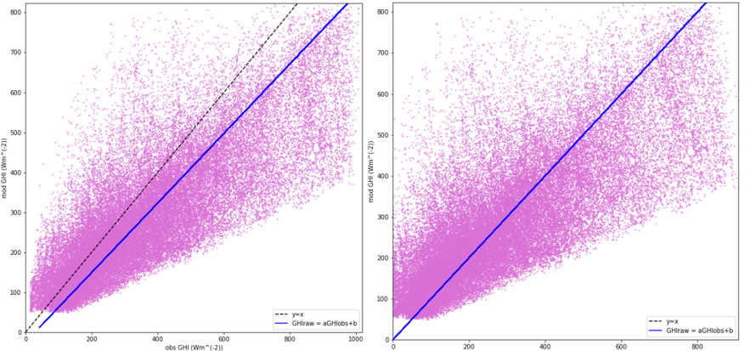
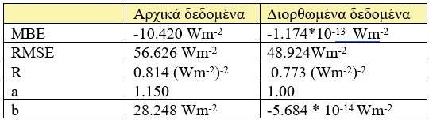
Intermediate – sky conditions
Ξανά, παρατηρούμε ότι οι δύο ευθείες ταυτίζονται απόλυτα. Η κλίση και σε αυτή την περίπτωση ισούται με 1.00 ενώ το intercept b ισούται με -5.684*⁻¹⁴ Wm⁻². Οπότε και για τις intermediate συνθήκες, το Linear Regression βρίσκει καλή εφαρμογή ως μέθοδος διόρθωσης των μοντελοποιημένων δεδομένων, κάτι που επιβεβαιώνεται και από τον διπλανό πίνακα ο οποίος παρουσιάζει τα στατιστικά μεγέθη που συνοδεύουν τις 2 παραπάνω γραφικές παραστάσεις.

Slide 15
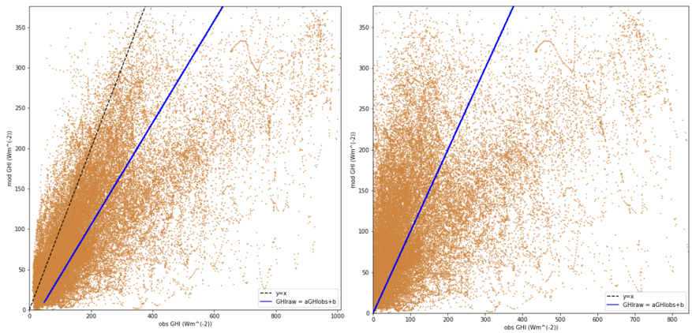
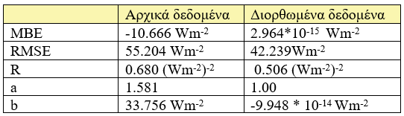
Cloudy – sky conditions
Και σε αυτή την περίπτωση παρατηρούμε ότι τα διορθωμένα δεδομένα ανταποκρίνονται όπως ήταν αναμενόμενο στην διόρθωση που εφαρμόσαμε. Η κλίση της ευθείας ισούται ακριβώς με την μονάδα και ο σταθερός όρος ισούται με -9.948 * 10⁻¹⁴ Wm⁻² , προσεγγίζει δηλαδή ξανά το μηδέν.

Slide 16
Από τα παραπάνω προκύπτει ότι το πρώτο κομμάτι της γραμμικής παλινδρόμησης που αναφέρεται στο training period ανταποκρίνεται επιτυχώς στις προσδοκίες μας και παρέχει τις αναμενόμενες διορθωμένες τιμές των μοντελοποιημένων δεδομένων που παρέχει το CAMS. Το Mean Bias Error μηδενίζεται επιτυχώς και για τις 3 συνθήκες μετά την εφαρμογή της μεθόδου και οι συντελεστές a και b αποκτούν τις αναμενόμενες τιμές τους. Έχοντας λοιπόν τα αποτελέσματα αυτά, μπορούμε πλέον να εξάγουμε τους συντελεστές a* και b* που θα προκύψουν αναπαριστώντας γραφικά την εξίσωση εκείνη που συνδέει τα αρχικά μοντελοποιημένα δεδομένα του CAMS με τα δεδομένα που προκύπτουν μετά την αρχική διόρθωση μέσω του linear regression. Οι γραφικές αυτές παραστάσεις παρουσιάζονται στην συνέχεια, μαζί με τις αντίστοιχες εξισώσεις που τις συνοδεύουν.

Slide 17
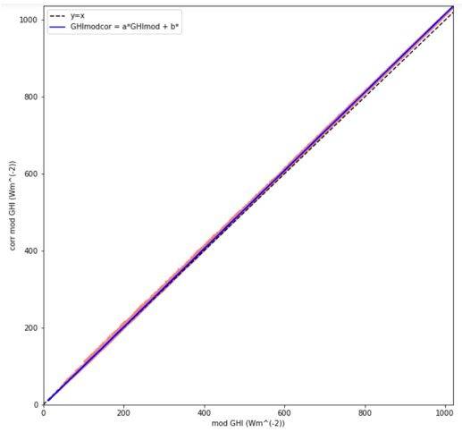
Clear – sky conditions

Slide 18
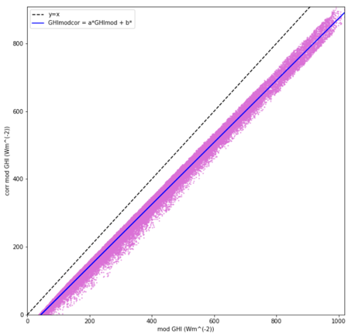
Intermediate – sky conditions

Slide 19
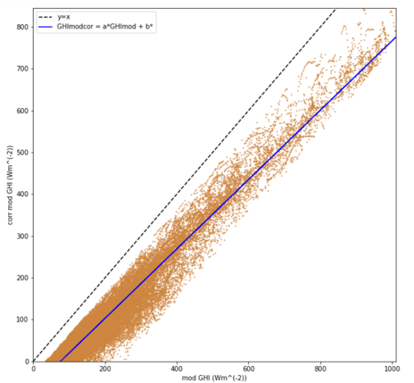
Cloudy – sky conditions

Slide 20
Όπως παρατηρούμε, στο σημείο αυτό αρχίζουν να εμφανίζονται αποκλίσεις. Αυτό μας προϊδεάζει ότι και στο επόμενο και τελευταίο στάδιο της εφαρμογής αυτής της μεθόδου, θα έχουμε μία παρόμοια εικόνα για τα τελικά δεδομένα. Η καλύτερη εφαρμογή της μεθόδου εντοπίζεται στις clear συνθήκες ενώ σταδιακά η μέθοδος φαίνεται να αρχίζει να αποκλίνει καθώς η βέλτιστη ευθεία που προκύπτει από την αρχή τον ελαχίστων τετραγώνων και η ευθεία y=x δεν εφάπτονται πλέον.

Slide 21
Testing period

Slide 22
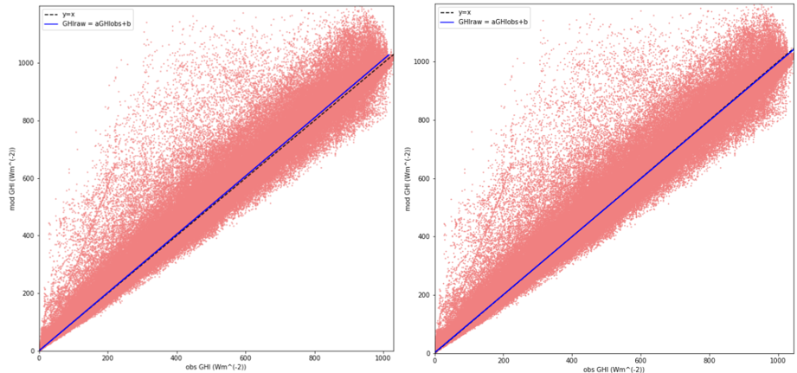
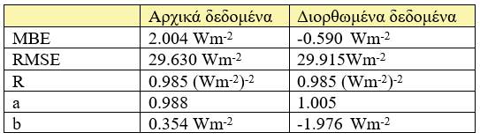
Clear – sky conditions
Η εικόνα που έχουμε είναι αντίστοιχη και για εκείνη για τα training δεδομένα. Το CAMS δίνει δεδομένα τα οποία είναι σχεδόν απόλυτα ακριβή με τα δεδομένα των πυρανομέτρων με πολύ μικρές διαφοροποιήσεις οι οποίες εντοπίζονται κυρίως στις μεγάλες τιμές της ολικής ηλιακής ακτινοβολίας. Οι δύο καμπύλες ταυτίζονται, όμως η μέθοδος δεν είναι 100% αποτελεσματική. Η κλίση δεν ισούται απόλυτα με την μονάδα αλλά με 1.005 και ο σταθερός όρος δεν έχει μηδενιστεί αλλά έχει τιμή ίση με -1.976. Επιπρόσθετα, το ΜΒΕ δεν έχει μηδενιστεί αν και προσεγγίζει το μηδέν. Το RMSE παρουσιάζει μικρή άνοδο, υποδηλώνοντας ελαφρώς μεγαλύτερη διασπορά των δεδομένων γύρω από την ευθεία που τα διαπερνά. Τα αποτελέσματα αυτά μας προϊδεάζουν ότι για τις intermediate και cloudy συνθήκες η μέθοδος πιθανώς να μην δίνει ικανοποιητικά αποτελέσματα.

Slide 23
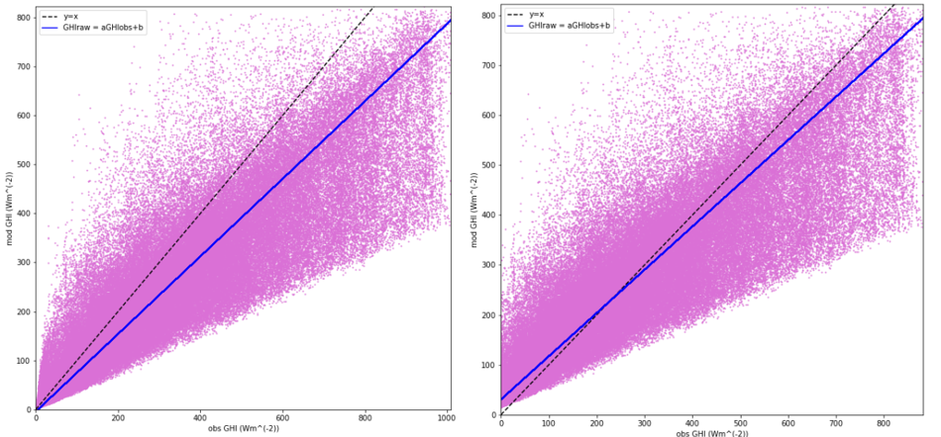
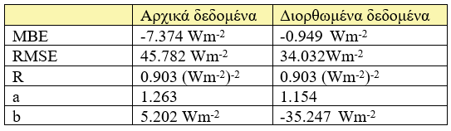
Intermediate – sky conditions
Εδώ αρχίζουν να εμφανίζονται διαφορές ανάμεσα στα μοντελοποιημένα και τα παρατηρούμενα δεδομένα. Τα δεδομένα είναι πιο διασκορπισμένα γύρω από την ευθεία των ελαχίστων τετραγώνων οπότε σαφώς αναμένουμε μεγαλύτερη τιμή για το RMSE. Οι δύο ευθείες αποκλίνουν κυρίως ως προς την κλίση καθώς το intercept της ευθείας των ελαχίστων τετραγώνων είναι αρκετά μικρό. Μετά την εφαρμογή της διόρθωσης, η κλίση ισούται με 1.154, τιμή που αποκλίνει από την μονάδα όμως την προσεγγίζει. Ο σταθερός όρος παρουσιάζει απόκλιση από την αναμενόμενη μηδενική τιμή του και ισούται με -35.247 Wm⁻². Επιπλέον, το ΜΒΕ δεν μηδενίζεται αλλά ισούται με -0.949 Wm⁻². Παρόλα αυτά, παρατηρούμε βελτιωμένη τιμή για το RMSE και σταθερή τιμή για το R η οποία μάλιστα είναι υψηλή, υποδηλώνοντας ισχυρή γραμμικότητα μεταξύ των δύο μεγεθών.

Slide 24
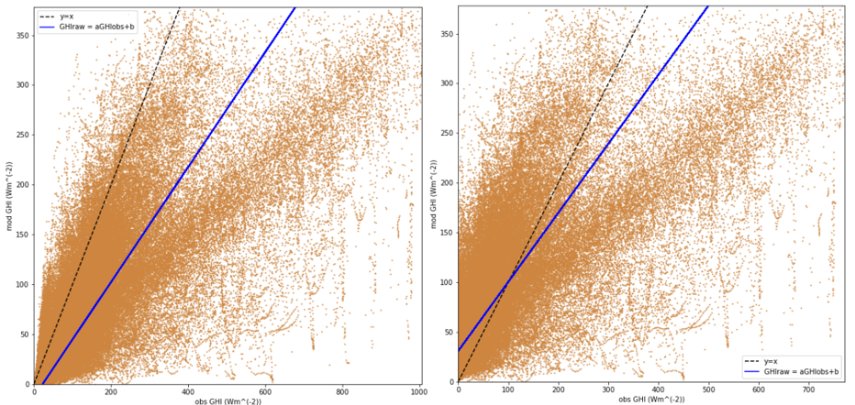
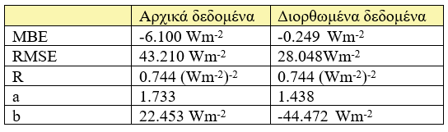
Cloudy – sky conditions
Η εικόνα που έχουμε είναι χειρότερη σε σχέση με τις υπόλοιπες συνθήκες και είναι εμφανές ότι χρειάζεται διόρθωση των δεδομένων. Η κλίση λαμβάνει την τιμή 1.733 και ο σταθερός όρος την τιμή 22.453. Η τιμή του a* ήταν 0.830 και το intercept b* ήταν ίσο με -63.112 Wm⁻². Τα αποτελέσματα στην περίπτωση αυτή δεν είναι ικανοποιητικά καθώς η κλίση που προκύπτει μετά την εφαρμογή της μεθόδου ισούται με 1.438 και ο σταθερός όρος όχι μόνο δεν βελτιώνεται αλλά χειροτερεύει αποκτώντας την τιμή -44.472. Το ΜΒΕ, αν και βελτιώνεται δεν εξισώνεται με το μηδέν. Το αξιοσημείωτο είναι ότι αποκτά την ελάχιστη τιμή συγκρινόμενο με τις υπόλοιπες επικρατούσες συνθήκες. Το RMSE παρουσιάζει σημαντική βελτίωση και ο συντελεστής συσχέτισης R διατηρεί σταθερή την τιμή του.

Slide 25
Συμπερασματικά, καταλήγουμε στο ότι το Linear Regression δεν δίνει ικανοποιητικά αποτελέσματα στην διόρθωση των μοντελοποιημένων δεδομένων που παρέχει το CAMS. Συνεπώς οφείλουμε να στραφούμε στον έλεγχο άλλων μορφών διορθώσεων, μία εκ των οποίων είναι και η EQM.

Slide 26

Μέθοδος δεύτερη : Empirical Quantile Mapping
Στην μέθοδο αυτή θα δουλέψουμε με ποσοστιμόρια (percentiles). Πρώτο βήμα αποτελεί το να εκφράσουμε τα δεδομένα τόσο τα επίγεια όσο και τα δορυφορικά σε ποσοστά της ηλιακής ακτινοβολίας και να κάνουμε τις αντίστοιχες γραφικές αναπαραστάσεις. Οι γραφικές αυτές παραστάσεις αποτελούν την απεικόνιση των κατανομών των οποίων εμείς επιδιώκουμε να διορθώσουμε.
Έχοντας πλέον την αρχική εικόνα του πώς κατανέμονται τα δεδομένα μας, χρειαζόμαστε έναν αντίστροφο μετασχηματισμό που να μπορεί να μετατρέψει τα μοντελοποιημένα δεδομένα έτσι ώστε η κατανομή τους να συμπίπτει με εκείνη των παρατηρούμενων. Θέλουμε δηλαδή οι 2 καμπύλες στις παραπάνω γραφικές παραστάσεις να πέφτουν η μία πάνω στην άλλη. Για να το επιτύχουμε αυτό, θα χρησιμοποιήσουμε την μέθοδο της γραμμικής παρεμβολής (Linear Interpolation). Η γραμμική παρεμβολή αποτελεί μία μέθοδο προσαρμογής μίας καμπύλης, η οποία χρησιμοποιεί γραμμικά πολυώνυμα έτσι ώστε να δημιουργήσει καινούρια δεδομένα ανάμεσα σε ένα εύρος ενός διακριτού συνόλου γνωστών δεδομένων. Στην παρούσα εργασία, η διαδικασία αυτή έγινε με την χρήση της βιβλιοθήκης SciPy, παρατίθεται όμως παρακάτω και η ακριβής σχέση από την οποία προκύπτουν τα αποτελέσματα της μεθόδου αυτής.
$y=y1+\left(x−x1\right)∗\frac{y2−y1}{(x2−x1)}$ [4.4]
Η διαδικασία, λοιπόν, αυτή είναι πιο απλή σε σχέση με την προηγούμενη καθώς εφαρμόζουμε έναν μετασχηματισμό και μία σχέση αντί για τρεις. Στην συνέχεια, παραθέτουμε την εφαρμογή της σχέσης αυτής στις 3 συνθήκες ουρανού που έχουμε καθώς και την σύγκριση των στατιστικών μεγεθών.

Slide 27
Training period

Slide 28
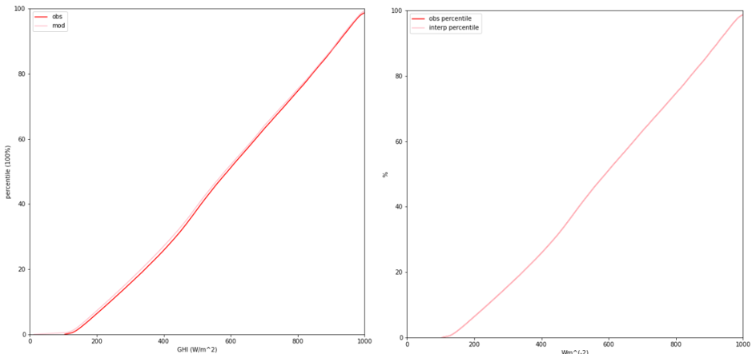
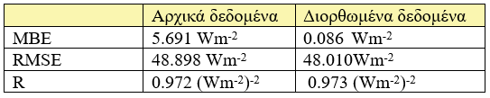
Clear – sky conditions
Παρατηρούμε ότι σε σχέση με την προηγούμενη μέθοδο, το MBE δεν είναι πλέον της τάξης του 10⁻¹³ αλλά εξακολουθεί να πλησιάζει το μηδέν. Το αποτέλεσμα αυτό είναι αναμενόμενο καθώς όπως αναφέραμε και πριν, η μέθοδος αυτή δεν αποσκοπεί κυρίως στην εξάλειψη των σφαλμάτων αλλά σε μία ολοκληρωτική διόρθωση της κατανομής των δεδομένων. Μικρή βελτίωση παρατηρείται για το RMSE ενώ το R παραμένει σταθερό. Εν ολίγοις, η μέθοδος ανταποκρίνεται ακριβώς όπως το αναμέναμε για τις clear-sky συνθήκες.

Slide 29
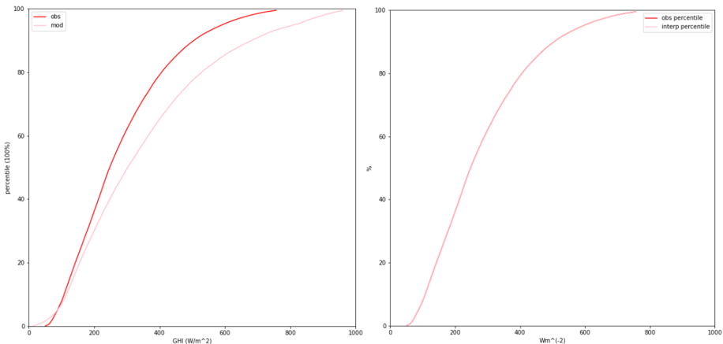
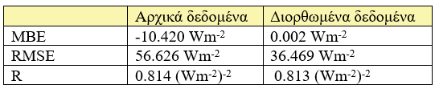
Intermediate – sky conditions
Και γι’ αυτές τις συνθήκες η μέθοδος είναι αποτελεσματική. Η κατανομή των διορθωμένων, μοντελοποιημένων δεδομένων συμπίπτει με εκείνη που έχουμε για τα παρατηρούμενα δεδομένα. Τα στατιστικά μεγέθη είναι ικανοποιητικά. Το ΜΒΕ προσεγγίζει το μηδέν και η βελτίωση που παρατηρείται εδώ είναι καλύτερη από εκείνην που είχαμε για τις clear-sky συνθήκες. Σημαντική βελτίωση παρατηρείται και για το RMSE κάτι που δεν είχαμε στην προηγούμενη περίπτωση. Μάλιστα, κατά την προηγούμενη μέθοδο το RMSE είχε τιμή ίση με 48.924Wm⁻² ενώ εδώ η τιμή του πέφτει ακόμα χαμηλότερα στα 36.469 Wm⁻². Είναι επίσης αξιοσημείωτο ότι με την EQM ο συντελεστής συσχέτισης R διατηρείται σταθερός υποδεικνύοντας ισχυρή σχέση γραμμικότητας ανάμεσα στα διορθωμένα δεδομένα και τα επίγεια. Στην linear regression, αντίστοιχα, μετά την εφαρμογή της διόρθωσης, ο συντελεστής συσχέτισης έπεσε από το 0.81 στο 0.77, πτώση μικρή αλλά παρατηρήσιμη.

Slide 30
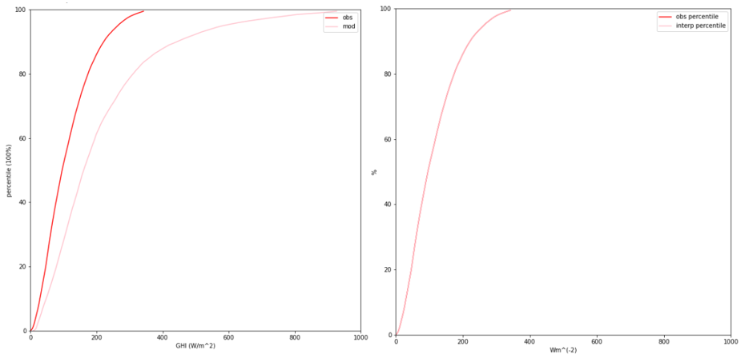
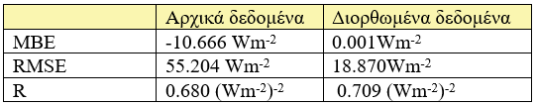
Cloudy – sky conditions
Τα στατιστικά για την περίπτωση αυτή είναι εντυπωσιακά συγκρινόμενα τόσο με τις υπόλοιπες συνθήκες όσο και με την προηγούμενη μέθοδο. Το ΜΒΕ παρουσιάζει την μικρότερη τιμή του η οποία αγγίζει μόλις τα 0.001 Wm⁻² που πρακτικά ισούται με μηδέν. Το RMSE το οποίο αρχικά ισούταν με 55.204 Wm⁻² πέφτει στα 18.870 Wm⁻² σε αντίθεση με τα 42.239Wm⁻² που είχαμε με το Linear Regression. Τέλος, όσων αφορά τον συντελεστή συσχέτισης R, δεν έμεινε απλά σταθερός αλλά σημειώθηκε μία μικρή αύξηση καθώς μεταβλήθηκε από τα 0.680 (Wm⁻²)⁻² στα 0.710 (Wm⁻²)⁻².

Slide 31
Συμπερασματικά, καταλήγουμε στο ότι η EQM ανταποκρίνεται στις προσδοκίες μας και εφαρμόζεται επιτυχώς για όλες τις συνθήκες ουρανού.
Σε συνθήκες ανέφελου ουρανού, τα δεδομένα του CAMS ανταποκρίνονται πολύ καλά στις παρατηρούμενες τιμές χωρίς ιδιαίτερες αποκλίσεις σε κανένα σημείο του εύρους των τιμών της ολικής ηλιακής ακτινοβολίας. Στις intermediate συνθήκες όμως, οι αποκλίσεις είναι ήδη εμφανείς από τα 150 Wm⁻² περίπου και αυξάνονται με την αύξηση της ακτινοβολίας. Ο δορυφόρος υπερεκτιμά την τιμή της έντασης της ακτινοβολίας σε σχέση με την τιμή που καταγράφουν τα πυρανόμετρα και συνεπώς απαιτείται διόρθωση των δεδομένων. Στις cloudy-sky συνθήκες αντίστοιχα, οι αποκλίσεις ξεκινούν ήδη από πολύ μικρές τιμές της ακτινοβολίας και εκτείνονται για όλες τις τιμές της. Είναι μάλιστα αρκετά μεγάλες, ειδικά για percentiles άνω του 80%.

Slide 32
Testing period

Slide 33
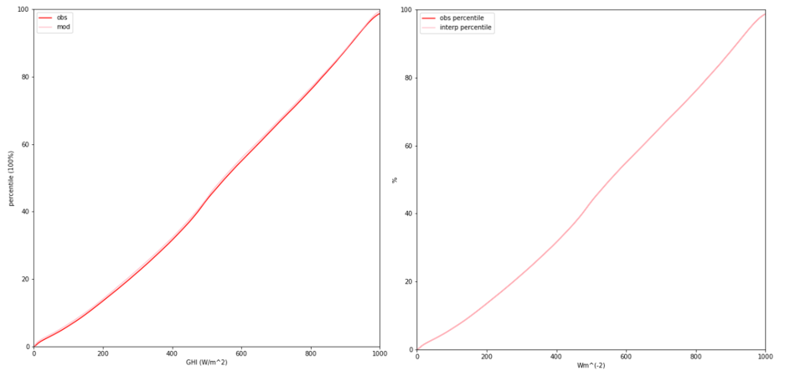
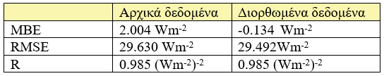
Clear – sky conditions
Για τις clear-sky συνθήκες, βλέπουμε ότι οι δύο καμπύλες ταυτίζονται και η μέθοδος ανταποκρίνεται ικανοποιητικά. Μετά την εφαρμογή της μεθόδου, στα στατιστικά μεγέθη παρατηρούμε ότι το ΜΒΕ προσεγγίζει το μηδέν και μάλιστα σε σχέση με το Linear Regression τα αποτελέσματά μας εδώ είναι εμφανώς καλύτερα. Το RMSE παρουσιάζει μικρή βελτίωση η οποία είναι σχεδόν αμελητέα ενώ ο συντελεστής συσχέτισης R, όπως είναι αναμενόμενο, διατηρείται σταθερός και υψηλός με τιμή ίση με 0.985 (Wm⁻²)⁻².

Slide 34
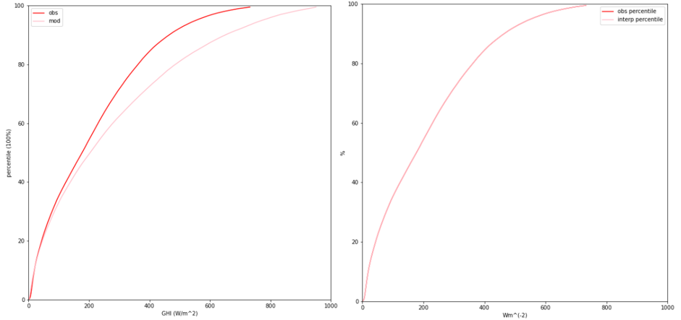
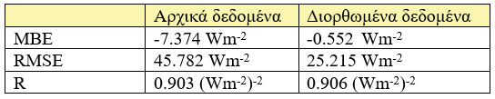
Intermediate – sky conditions
Στις intermediate συνθήκες, η μέθοδος αποδεικνύεται εξίσου αποτελεσματική. Οι καμπύλες των παρατηρούμενων και των διορθωμένων, μοντελοποιημένων τιμών εφάπτονται απόλυτα σε ολόκληρο το εύρος των τιμών της ακτινοβολίας οπότε η κατανομή των μοντελοποιημένων δεδομένων έχει διορθωθεί. Το συστηματικό σφάλμα ΜΒΕ παρουσιάζει βελτίωση όμως, δεν μηδενίζεται απόλυτα. Εξακολουθεί πάραυτα να έχει καλύτερη τιμή απ’ ότι με την μέθοδο του Linear Regression και να προσεγγίζει το μηδέν. Σημαντική μεταβολή παρατηρείται και στην τιμή του RMSE το οποίο σχεδόν υποδιπλασιάζεται. Ο συντελεστής συσχέτισης επιπροσθέτως εμφανίζει μία μικρή αύξηση.

Slide 35
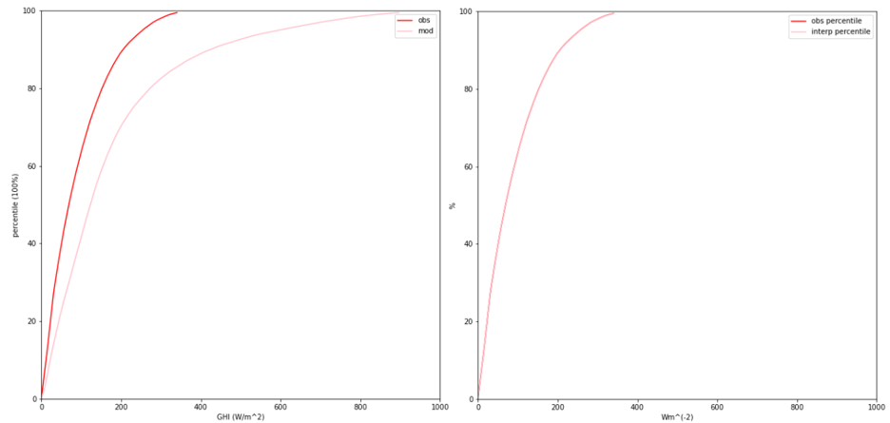
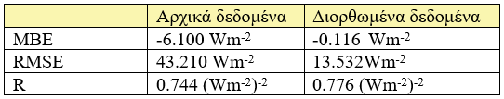
Cloudy – sky conditions
Τα πιο εντυπωσιακά αποτελέσματα, τόσο από άποψη γραφικών παραστάσεων όσο και από άποψη στατιστικής, εμφανίζονται στην περίπτωση των cloudy συνθηκών. Οι καμπύλες εφάπτονται για ακόμα μία φορά και επιπλέον το MBE, αν και εξακολουθεί να μην μηδενίζεται απόλυτα, αποκτά την μικρότερη τιμή του, όχι μόνο για τις συνθήκες αυτές αλλά για όλα τα δεδομένα της περιόδου αυτής συμπεριλαμβανομένων και των δύο μεθόδων διόρθωσης. Το σφάλμα διασποράς RMSE σχεδόν υποτριπλασιάζεται και ο συντελεστής συσχέτισης R παρουσιάζει μία μικρή άνοδο.

Slide 36
Από τα παραπάνω καταλήγουμε στο ότι η EQM εφαρμόζεται με επιτυχία για τα δεδομένα της περιόδου 2015-2018 για την περιοχή της Πάτρας. Και στις 3 συνθήκες νεφοκάλυψης, η μέθοδος αυτή καταφέρνει να μηδενίσει σχεδόν το συστηματικό σφάλμα και να βελτιώσει σημαντικά το σφάλμα διασποράς. Συγκρίνοντας τα αποτελέσματα αυτά με εκείνα που υπολογίστηκαν για το Linear Regression καταλήγουμε στο συμπέρασμα ότι η EQM είναι η πιο αποτελεσματική εκ των δύο.

Slide 37
Συμπεράσματα για την 1^{η} μέθοδο
Για το Linear Regression, τα αρχικά αποτελέσματά μας για το training period ήταν τα αναμενόμενα και για τις 3 συνθήκες νεφοκάλυψης. Σε όλες τις περιπτώσεις παρατηρήσαμε μηδενισμό του συστηματικού σφάλματος MBE και βελτίωση του σφάλματος διασποράς. Στόχος στο στάδιο αυτό ήταν η προσαρμογή της ευθείας των βέλτιστων τετραγώνων των δεδομένων στην ευθεία y = x, πράγμα που επιτεύχθει επιτυχώς. Και στις 3 υπό μελέτη συνθήκες, η ευθεία που αντιπροσωπεύει τα διορθωμένα, μοντελοποιημένα δεδομένα είχε κλίση ίση με την μονάδα και μηδενικό σταθερό όρο. Συμπεραίνουμε, λοιπόν, ότι η μέθοδος εφαρμόζεται με επιτυχία για τα δεδομένα ολικής ακτινοβολίας που διαθέταμε για την περιοχή της Πάτρας για την περίοδο 2019 – 2020.
Στην συνέχεια, έγινε γραφική αναπαράσταση των αρχικών μοντελοποιημένων δεδομένων με τα διορθωμένα έτσι ώστε να προκύψουν δύο συντελεστές για κάθε περίπτωση, οι οποίοι αξιοποιήθηκαν στο testing period. Στην περίοδο αυτή, η μέθοδος άρχισε να χάνει σε αξιοπιστία. Στις καθαρές συνθήκες ουρανού παρατηρήσαμε τα καλύτερα αποτελέσματα με την κλίση της ευθείας των βέλτιστων τετραγώνων των δεδομένων να υπερβαίνει μόλις 0.005 την αναμενόμενη. Ο σταθερός όρος και το συστηματικό σφάλμα δεν μηδενίστηκαν αλλά απέκτησαν τιμές ίσες με -1.98 Wm⁻² και -0.59 Wm⁻² αντίστοιχα. Στις intermediate συνθήκες, οι αποκλίσεις από τα αναμενόμενα αποτελέσματα μεγαλώνουν. Η κλίση υπερβαίνει την μονάδα κατά 0.15 και ο σταθερός όρος έχει σημαντική τιμή ίση με -35.24 Wm⁻² . Το συστηματικό σφάλμα αντί να μηδενίζεται, αντίθετα, πλησιάζει την μονάδα (-0.95 Wm⁻² ). Ακόμα χειρότερα ήταν τα αποτελέσματα για τις νεφελώδεις συνθήκες ουρανού. Εδώ η κλίση της ευθείας άγγιξε το 1.44 ενώ ο σταθερός όρος έφτασε στα -44.47 Wm⁻² ! Παρόλα αυτά, το συστηματικό σφάλμα έπεσε στα -0.25 Wm⁻² που αποτελεί την χαμηλότερη τιμή και για τις 3 συνθήκες. Σημαντική βελτίωση σημειώθηκε και στην περίπτωση του σφάλματος διασποράς. Από τα παραπάνω, καταλήγουμε στο συμπέρασμα ότι το Linear Regression δεν εφαρμόζεται επιτυχώς για τα έτη 2015 – 2018 και ότι οι αποκλίσεις αυξάνονται με την χειροτέρευση των συνθηκών. Συμπερασματικά, η μέθοδος αυτή εμφανίζει ικανοποιητικά αποτελέσματα για τις καθαρές συνθήκες ουρανού, όμως αποκλίνει όλο και περισσότερο με την χειροτέρευση των συνθηκών.

Slide 38
Συμπεράσματα για την 2^{η} μέθοδο
Στην μέθοδο αυτή, κύριος στόχος ήταν η διόρθωση ολόκληρης της κατανομής των μοντελοποιημένων τιμών μέσα από ποσοστιμόρια και εφαρμογή γραμμικής παλινδρόμησης σε αυτά. Για το training period παρατηρούμε ότι και στις 3 συνθήκες οι κατανομές διορθώθηκαν επιτυχώς. Στις clear – sky συνθήκες, το συστηματικό σφάλμα μειώθηκε πλησιάζοντας πολύ κοντά το μηδέν. Το σφάλμα διασποράς εμφάνισε μικρή πτώση ενώ απειροελάχιστη άνοδος παρουσιάστηκε στον συντελεστή συσχέτισης R. Καλύτερα αποτελέσματα εμφανίζονται στις intermediate συνθήκες όπου πέραν από το γεγονός ότι η κατανομή των διορθωμένων δεδομένων εφάπτεται με εκείνη των παρατηρούμενων, επιπρόσθετα ,το συστηματικό σφάλμα σχεδόν μηδενίζεται και το σφάλμα διασποράς παρουσίασε σημαντική βελτίωση. Αντίστοιχα με τις clear – sky συνθήκες μεταβλήθηκε και ο συντελεστής συσχέτισης. Τα πιο εντυπωσιακά αποτελέσματα εμφανίζονται στις cloudy – sky συνθήκες. Εδώ οι καμπύλες εξακολουθούν να εφάπτονται απόλυτα και το συστηματικό σφάλμα ισούται με μόλις 0.001 Wm⁻² . Το σφάλμα διασποράς πέφτει μόλις στο 1/3 της αρχικής τιμής του ενώ ένα ακόμα αξιοσημείωτο αποτέλεσμα που προέκυψε από την παραπάνω ανάλυση, είναι ότι στην περίπτωση αυτή παρατηρήθηκε μι΄κρή άνοδος του συντελεστή συσχέτισης. Ολοκληρώνοντας, μπορούμε να πούμε ότι η EQM αποδεικνύεται πολύ αποτελεσματική για όλες τις συνθήκες νεφοκάλυψης για την περίοδο2 2019 – 2020.
Στο testing period, τα αποτελέσματα της μεθόδου είναι εξίσου ικανοποιητικά. Ξανά παρατηρείται πλήρης εξίσωση των κατανομών των παρατηρούμενων δεδομένων με τα διορθωμένα μοντελοποιημένα. Το συστηματικό σφάλμα λαμβάνει την τιμή -0.13 Wm⁻² η οποία είναι ελαφρώς καλύτερη από την αντίστοιχη που είχαμε για το Linear Regression. Το σφάλμα διασποράς και ο συντελεστής συσχέτισης παραμένουν ουσιαστικά σταθεροί. Στις intermediate συνθήκες παρατηρούμε αντίστοιχα αποτελέσματα. Το συστηματικό σφάλμα ισούται με -0.55 Wm⁻² και το σφάλμα διασποράς ελαττώνεται σχεδόν στο μισό. Ομοίως, λοιπόν, και εδώ η EQM αποδεικνύεται πιο αποτελεσματική. Τέλος, για τις cloudy συνθήκες έχουμε για ακόμα μία φορά πλήρη διόρθωση των κατανομών. Το συστηματικό σφάλμα πέφτει στα -0.12 Wm⁻², ελαφρώς βελτιωμένο σε σύγκριση με τα -0.25 Wm⁻² που είχαμε με την χρήση του Linear Regression. To σφάλμα διασποράς ελαττώνεται στο 1/3 της αρχικής του τιμής και ο συντελεστής συσχέτισης ανεβαίνει κατά 0.03 (Wm⁻²)⁻². Καταλήγουμε, λοιπόν, στο συμπέρασμα ότι, σε αντίθεση με το Linear Regression, η EQM αποδεικνύεται αποτελεσματική ακόμα και για την περίοδο 2015 – 2018.

Slide 39

Thank youuuu

